Slide 1
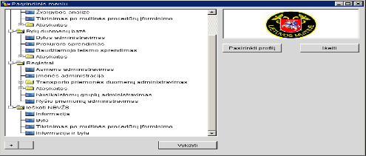
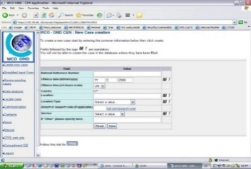
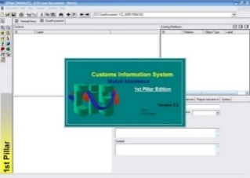
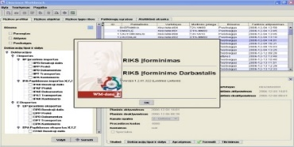
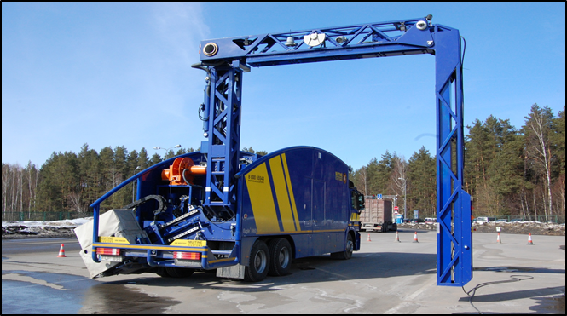
„Intelektinės“ pajėgos
Nacionalinė bylų valdymo ir žvalgybos sistema
CEN duomenų bazė
AFIS, CIS, RIF duomenų bazės
Rizikos įvertinimo ir kontrolės sistema

Slide 2
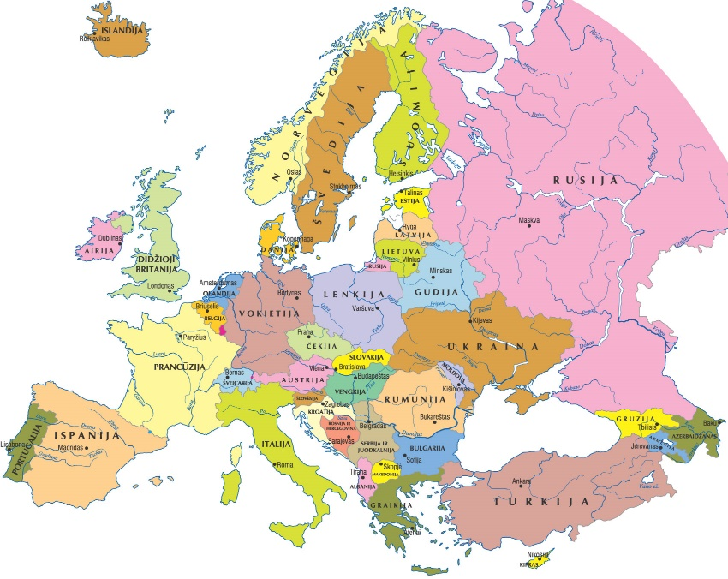
Muitinės paskirtis
Muitinė visų pirma atsako už Sąjungos tarptautinės prekybos priežiūrą, tuo prisidėdama prie sąžiningos ir atviros prekybos skatinimo, vidaus rinkos išorės aspektų, bendrosios prekybos politikos ir kitų su prekyba susijusių bendrųjų Sąjungos politikos sričių priemonių įgyvendinimo, taip pat prie visos tiekimo grandinės saugumo užtikrinimo. Muitinė įgyvendina priemones, kuriomis visų pirma siekiama:
a) apsaugoti Sąjungos ir jos valstybių narių finansinius interesus;
b) apsaugoti Sąjungą nuo nesąžiningos ir neteisėtos prekybos, kartu remiant teisėtą verslo veiklą;
c) užtikrinti Sąjungos ir jos gyventojų saugumą bei saugą, taip pat aplinkos apsaugą, prireikus glaudžiai bendradarbiaujant su kitomis valdžios institucijomis;
d) išlaikyti deramą pusiausvyrą tarp muitinio tikrinimo ir teisėtos prekybos palengvinimo.

Slide 3
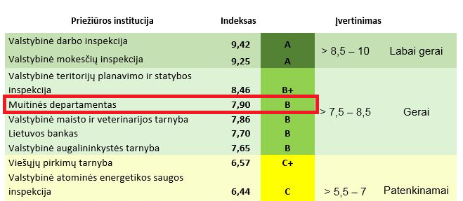
PAŽANGUMO ĮVERITINIMAS (I)
Tarp 56 reitinguotų ūkio subjektų priežiūrą atliekančių institucijų Muitinės departamentas prie Lietuvos Respublikos finansų ministerijos 4-oje vietoje.

Slide 4
GERINIMO GALIMYBĖS
Institucijos veiklos rodiklių srityje
Kontrolinių klausimynų rengimo ir taikymo srityje
Konsultavimo srityje
Privalomos informacijos pateikimo srityje
„Verslo naujoko“ statuso taikymo srityje
Mažareikšmiškumo srityje
Grįžtamojo ryšio srityje

